Slide 1
МИНИСТЕРСТВО НАУКИ И ВЫСШЕГО ОБРАЗОВАНИЯ РОССИЙСКОЙ ФЕДЕРАЦИИ Федеральное государственное бюджетное образовательное учреждение высшего образования «КАЗАНСКИЙ ГОСУДАРСТВЕННЫЙ ЭНЕРГЕТИЧЕСКИЙ УНИВЕРСИТЕТ» (ФГБОУ ВО «КГЭУ»)
Кафедра «Водные биоресурсы и аквакультура»
Контрольная работа
по дисциплине: «Ихтиопатология»
на тему: «Патологические процессы: регрессивные (атрофия, дистрофия, некроз) »
Выполнила: Муртазина К.И.
группа: ЗАВБ-1-19
шифр: 1190691
Проверила: доц. Говоркова Л.К.
Казань 2022

Slide 2
Содержание
Ихтиопатология
Патологические процессы: регрессивные (атрофия, дистрофия, некроз)
Атрофия
Дистрофия
Некроз (омертвение, гангрена)
Список литературы

Slide 3
Ихтиопатология
Ихтиопатология — это одна из важных дисциплин, рассматривает теоретический и практический материал по основным вопросам диагностики, профилактики и лечения болезней рыб различной этиологии.
Ихтиопатология изучает основы общей патологии, основы общей паразитологии, основы общей эпизоотологии, основы профилактики и терапии рыб, незаразные болезни рыб, возбудителей инфекционных и инвазионных заболевании рыб, болезни человека и животных, передающиеся от заражённых рыб, методы диагностики заболеваний рыб различной этиологии, методы профилактики и терапии заболеваний рыб различной этиологии. Все это позволяет студентам уметь принимать эффективные решения по профилактике заболеваний рыб, организовывать лечение рыб в рыбоводных хозяйствах различного типа, применять ихтиопатологические методы с целью оценки экологической и эпизоотической ситуации в водоёмах, проводить ветеринарно-санитарную экспертизу рыбы и других гидробионтов, оценивать получаемые практические результаты и другие ихтиопатологические данные для обеспечения потребностей рыбного хозяйства.
Ихтиопатология ( от греч. «ихтиос» — рыба, «патос» — страдание, болезнь, «логос» — учение) — наука о болезнях рыб. Ихтиопатология заметно отличается от классической ветеринарии, накопившей большой опыт борьбы с болезнями сельскохозяйственных животных и по существу является самостоятельной ветвью науки. Она представляет собой специальную дисциплину, которая появилась на стыке ветеринарии, ихтиологии, рыбоводства и занимается изучением болезней рыб, как низших позвоночных пойкилотермных животных (с непостоянной температурой тела, меняющейся в зависимости от температуры внешней среды), физиология и биология которых резко отличается от теплокровных. Особенно следует отметить трудности контроля состояния здоровья больных рыб. Невозможность индивидуального обследования и лечения каждой особи заставляет применять методы выборочного обследования и группового лечения заболевшего стада или популяций рыб, что не всегда гарантирует полное излечение.
В водоемах затруднена борьба с возбудителями многих опасных болезней, так как они или их промежуточные хозяева постоянно находятся в воде рыбоводных сооружений или источников водоснабжения и передаются от больных рыб здоровым с водой. При планировании оздоровительных работ в неблагополучных хозяйствах основной упор следует делать на проведение профилактики, связанной с недопущением заноса возбудителей при выполнении различных рыбоводных мероприятий и перевозок рыб, правильным подбором объектов рыбоводства с учетом существующей эпизоотической обстановки. Все это возможно осуществить только при тесном контакте ветеринарных и рыбохозяйственных специалистов.

Slide 4
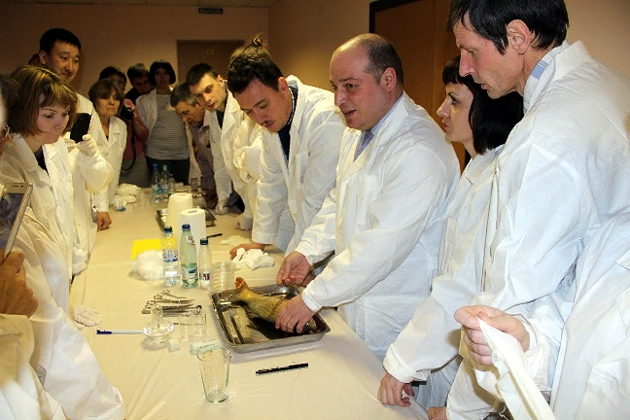
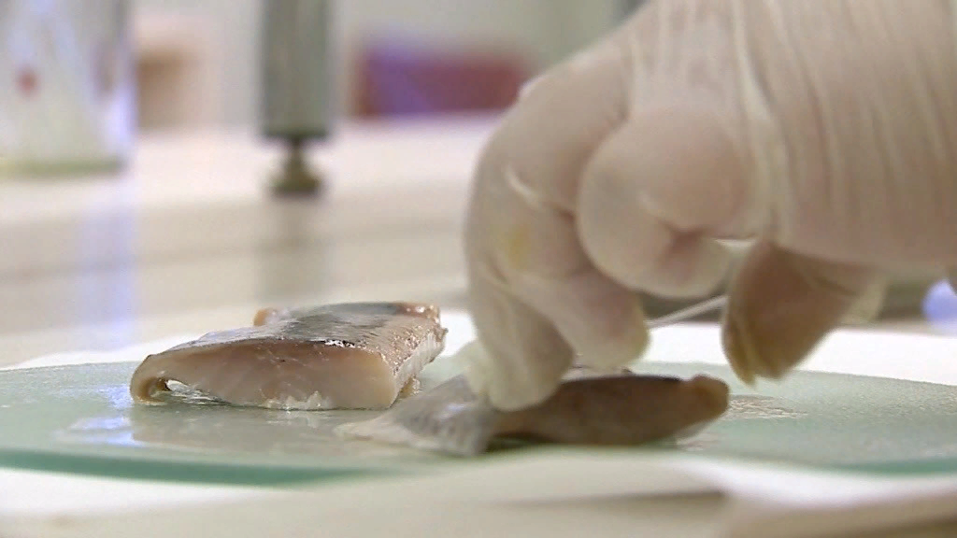
В настоящее время достаточно подробно изучены многие наиболее опасные болезни и разработаны рекомендации по их профилактике и лечению, но необходимы грамотные кадры исполнителей на местах для правильного выбора наиболее подходящих и экономически выгодных в конкретных условиях мероприятий, которые обеспечили бы предотвращение или максимальное снижение ущерба от болезней.
Данные ихтиопатологии обеспечивают ихтиологов ценной информацией о биологии рыб, путях миграций, систематике и зоогеографии, наличии локальных стад и т. д. Ихтиопаразитологические сведения могут дать многое при изучении происхождения водоема и его фауны. Нахождение даже одного паразита, особенно если он обладает сложным циклом развития, свидетельствует о наличии в водоеме определенной системы паразит—хозяин, включающей два, три и даже более звеньев. При выращивании рыбы в аквакультуре, когда плотности посадки рыб достигают значительных величин, опасность перехода возбудителя болезни от одной рыбы к другой резко возрастает. Бесконтрольные перевозки рыбы с целью разведения и акклиматизации способствуют широкому распространению возбудителей болезней не только с рыбой, но и с водой и гидробионтами. Течение болезней в аквакультуре часто приобретает массовый характер по типу эпизоотии и может приводить к большим потерям. Знание ихтиопатологии, умение правильно и оперативно разработать стратегию борьбы с заболеваниями, своевременно провести лечебные и профилактические мероприятия являются для рыбоводов важным фактором эффективности их деятельности.

Slide 5
Патологические процессы: регрессивные (атрофия, дистрофия, некроз)
Патологический процесс — это изменение структуры и функции органа (ткани) или системы органов, по которому не всегда можно установить характер болезни. При болезни могут наблюдаться различные патологические процессы.
Патология — это наука, изучающая болезни, причины и закономерности их возникновения и развития. Болезни рыб сопровождаются изменением тканей и органов, нарушением их нормального строения и функционирования, что является предметом изучения патологической анатомии и патологической физиологии.
Патологическое состояние является одним из этапов или следствием патологического процесса, когда появившиеся изменения сохраняются в течение длительного времени. Оно может наблюдаться в период болезни или оставаться как следствие ее некоторое время после болезни, а иногда и на всю последующую жизнь организма. Для каждой болезни характерны определенные внешние проявления, т. е. клинические признаки — симптомы. Их совокупность образует синдром. Знание и изучение симптомов и синдромов болезней помогают в их диагностике. Особенно важно знание патогномоничных признаков, безусловно, характерных для данного заболевания.
По этиологическому признаку болезни классифицируют на заразные (имеющие возбудителя) и незаразные. В свою очередь, заразные болезни подразделяют на инфекционные (вирусные, бактериальные, микозы и т. д.) и инвазионные (протозоозы, гельминтозы, крустацеозы и др.). Механизм развития болезни называют патогенезом.
Действие болезнетворного агента на организм рыб может быть разным:
кратковременным (резкое повышение или понижение температуры, удар, иногда воздействие вирусов)
длительным или в течение всей болезни
местным или общим, но нередко местный патологический процесс оказывает влияние на организм в целом.

Slide 6
Пути проникновения болезнетворного агента в организм называют входными «воротами инфекции или инвазии». Большинство патогенов имеют свои характерные входные ворота: через пищеварительный тракт (многие бактерии, кокцидии, гельминты), непосредственно в кровяное русло (трипаносомы, криптобии и др.), кожные покровы (бактерии, инфузории, моногенеи, ракообразные и др.), мочеполовые пути (бактерии, некоторые гельминты). Отдельные возбудители болезней, попадая в организм разными путями, вызывают совершенно различные проявления одной и той же болезни. Иногда на месте внедрения болезнетворного агента развиваются клинические изменения. Это могут быть точечные или более крупные кровоизлияния, воспаление, некроз и т. д. Другие возбудители проникают в организм, не оставляя следа в месте внедрения. Внутри организма патогенные агенты также распространяются различными путями, причем их несколько:
по путям соприкосновения тканей (например, гнойная инфекция от кожи по подкожной клетчатке, затем мускулатура, кровь и т. д.)
гематогенный путь — по кровеносной и лимфатической системам (большинство бактерий, некоторые гельминты)
путь активного прободения покровов и тканей органов (гельминты, некоторые инфузории, ракообразные)
неврогенный путь — по нервной системе (некоторые вирусы).
Диагностика болезней. Раздел общей патологии, изучающий причины возникновения и условия развития болезней, называется этиологией. Диагноз — это название болезни, выраженное в принятой терминологии. Его ставят на основании клинических, патологоанатомических, патофизиологических признаков, с учетом воздействия факторов внешней среды, оказывающих влияние на течение заболевания. От правильной постановки диагноза зависит определение того комплекса профилактических и терапевтических мер, которые приведут к ликвидации заболевания.

Slide 7
Названия болезней рыб складывались исторически и вначале они определялись по клиническим признакам: вертеж форели, чернопятнистое заболевание, паразитарная катаракта и т.п. Впоследствии названия многих заразных болезней стали образовываться из родового названия возбудителя с добавлением суффикса «аз» или «ез» (например, аэромонас — аэромоноз, ботриоцефалюс — ботриоцефалез) или включать наблюдаемую патологию больного органа или ткани: вирусный некроз гемапоэтической ткани, инфекционный некроз поджелудочной железы. Большую роль в возникновении болезни играют факторы внешней среды. При выращивании рыбы в аквакультуре она часто находится в состоянии стресса в результате воздействия на нее различных факторов: резкие изменения температуры воды, большая плотность посадки, постоянные обловы, пересадки и др.
Основные патологические процессы. При заболевании в организме рыб происходят изменения нормально протекающих физиолого-биохимических процессов. Они затрагивают многие системы и проявляются в общих патологических изменениях обмена веществ, крови, кровообращения, некрозе тканей и др.
Нарушения обмена веществ. Под обменом веществ понимают взаимосвязанные процессы поглощения пищи,
воды, кислорода, их переработку, усвоение и выделение из организма ненужных ему вредных продуктов обмена. При различных заболеваниях происходит нарушение тканевого обмена, и при каждом заболевании на первый план выступает преобладание в патологии того или иного его вида. Все многообразные виды нарушений обмена веществ делят на две большие группы: атрофии и дистрофии.

Slide 8
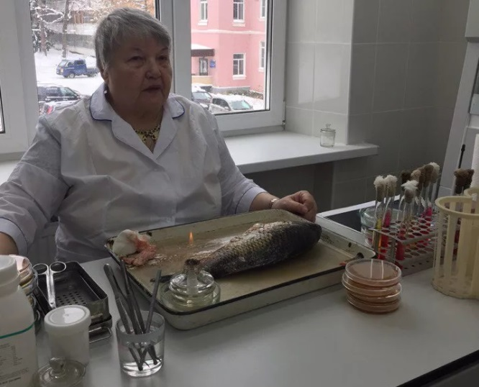
Патологические процессы в организме весьма разнообразны. Одни из них представляют собой: регрессивные процессы, приводящие к уменьшению, перерождению и разрушению органа (атрофия, дегенерация, импрегнация, некроз и др.), другие прогрессивные процессы, ведущие к восстановлению и увеличению органа и тканей.
В кровообращении и самой крови также наблюдается ряд изменений (тромб, эмболия, изменение форменных элементов и др.), приводящие в дальнейшем к серьезным нарушениям (инфаркт, некробиоз и др.), и наконец, к патологическим процессам относятся опухоли или новообразования.
Регрессивные процессы
В основе всех регрессивных процессов в тканях лежит качественное и количественное нарушение обмена веществ (ассимиляции и диссимиляции). Поэтому к изучению патологических процессов в клетках и тканях нужно подходить о точки зрения изучения состояния в них обмена веществ. Например:
Может иметь место ослабление, нарушение в периодичности поступления или полное прекращение поступления в клетки питательных веществ. В первом случае, вследствие уменьшения подачи питательных веществ и непрерывно происходящего расходования энергии, клетка будет постепенно уменьшаться в объеме. Параллельно с этим будет снижаться ее функция и наступит атрофия.
Гораздо чаще происходит то, что вследствие ослабления ассимиляции, поступившие в клетку вещества не уподобляются самой клетки. Например, поступившие капельки жира не расщепляются, а откладываются в клетке, и тогда говорят об инфильтрации.

Slide 9
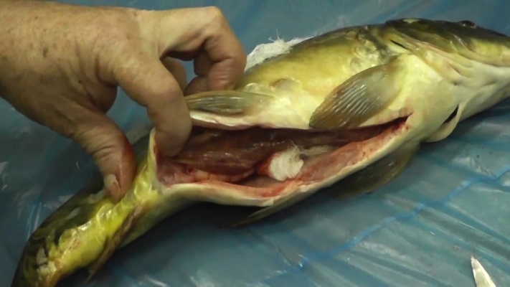
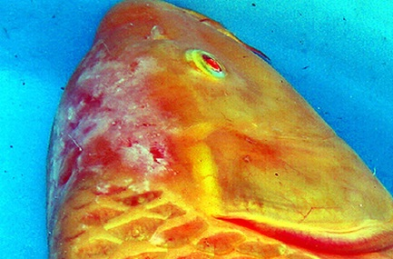
Атрофические явления, связанные с ослаблением поступления питательных веществ, с исчезновением причины, его вызвавшей, исчезают, и измененная форма и функция клеток могут вновь восстановиться до нормы. Если же процессы ассимиляции резко заторможены или полностью прекращены, то жизнедеятельность клеток постепенно снижается и может наступить их смерть еще при жизни всего организма. Тогда говорят о некрозе. Более длительное постепенное отмирание отдельных органов и тканей называют некробиозом.
Атрофия
Под атрофией (атрофия означает недостаточность питания) понимается такой патологический процесс, при котором орган, в силу изменившихся условий питания, работы и т. п., уменьшается в своем размере при одновременном ослаблении функции. Атрофичсский процесс может быть выражен не только в форме уменьшения объема клеток, но и в форме уменьшения числа клеток. Разница заключается в том, что в первом случае число клеток, входящих в состав органа или ткани, будет оставаться то же, что и в норме, но только объем каждой из них в отдельности будет уменьшен, во втором случае число клеток будет меньше, чем было до атрофии. Изменения химического состава клеток не происходит. Причиной атрофии является недостаточное питание, которое может иметь общий характер, и тогда атрофии подвергаются одновременно многие органы и ткани, или может быть местным, обусловленным нарушением приток крови и приводящим к атрофии отдельных частей тела или органов.
Атрофия часто встречается у рыб. При лигулезе, от постоянного давления паразита, находящегося в полости тела рыб, атрофируются мышцы, половые железы, кишечник и др. внутренние органы. При недостаточном или неполноценном кормлении рыбы, происходит атрофия кишечника Нередки случаи атрофии при загрязнении рыбохозяйственных водоемов сточными водами. Атрофия - процесс принципиально обратимый и при устранении причин, вызывающих ее, атрофированный орган и ткань могут восстановить свою структуру и функцию.

Slide 10
Атрофический процесс мы наблюдаем и в нормальной жизни организма. Так, человек и домашние животные родятся с хорошо развитой зобной железой, которая с возрастом атрофируется. Такая физиологическая атрофия есть постепенное уменьшение органа в размере в течение развития индивидуума вне участия какой-либо болезненной причины.
Для общей атрофии провоцирующими факторами являются:
онкологические заболевания,
недостаток питательных веществ,
поражения гипоталамуса,
инфекционные заболевания, которые протекают на протяжении длительного времени,
эндокринные нарушения.
К причинам местной атрофии относятся:
радиационное облучение
давление на орган или его часть
нагрузки на мышцы, ограничение двигательной активности
тяжелая интоксикация организма на фоне серьезных инфекций
продолжительный прием гормональных препаратов
Иннервация
нарушение кровообращения вследствие ишемических поражений артерий и вен
наследственность
дисгормональные нарушения.
Симптомы
В зависимости от характера поражения, локализации, степени выраженности и распространенности, проявляются различные симптомы заболевания. Так, для общей мышечной атрофии характерна худоба, потеря мышечной массы, изможденность. Прогрессирование этой патологии приводит к атрофии клеток мозга и внутренних органов.
При атрофии сетчатки глаза наблюдается потеря четкости зрения, а также возможности различать цвета. По мере ухудшения зрения у больного появляются оптические иллюзии и развивается полная слепота. Атрофия кожи характеризуется потерей эластичности, истончением и сухостью.

Slide 11
Физиологическая или старческая атрофия. Примером физиологической атрофии является старение все кого организма, т. е. постепенное уменьшение его органов в объеме спостепенным увяданием их функций.
Атрофия от давления (продолжительного сдавливания органа пли его части). К патологическим формам атрофии относятся такие, которые зависят от нарушения или хронического недостатка питания тканей и органов вследствие какого-либо механического
препятствия, нарушающего нормальное кровоснабжение. При лигулезе у рыб от постоянного давления на стенки тела часто атрофируются мышцы и внутренние органы.
Атрофия органов и тканей при продолжительном покое. Эта атрофия чаще всего касается мышечной системы, в которой: происходят атрофические процессы, вследствие продолжительного покоя. Мышцы для нормального питания требуют правильного чередования работы и отдыха. Долго длящийся покой сопровождается замедленным кровообращением в таком участке и недостаточным притоком к нему питания.

Slide 12
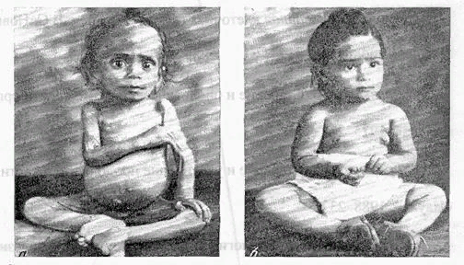
Атрофия от голодания происходит вследствие количественного уменьшения питания и может касаться не только одного какого-либо органа, но и всего организма. Уменьшение ткани или органа в связи с атрофией от голодания весьма различно; жировая ткань может исчезать почти на 91—93%; мускульная ткань до половины, т. е. до 50%. Затем уменьшаются, но значительно меньше, печень, селезенка, сердце, кости и нервная система, которая в общем теряет около 20% своего объема.
Нейротическая атрофия обусловливается нарушением нервной связи ткани или органа с центральной нервной системой. Атрофический процесс в данном случае может быть также следствием расстройства иннервации стенок сосудов и, следовательно, нарушения нормального питания данной ткани или органа.
Гормональная атрофия — атрофия от нарушения деятельности желез внутренней секреции. Железы внутренней секреции своей совокупной деятельностью оказывают значительное влияние на развитие, рост и питание как отдельных органов и тканей, так организма в целом.

Slide 13
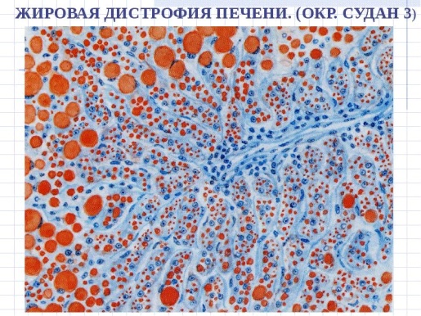
Дистрофия
Инфильтрация и дегенерация, иди перерождение. Если при атрофии происходит уменьшение в объеме протоплазмы и ядра клеток, причем ядро и протоплазма при этом не теряют своего нормального состава. Как в норме, так и при атрофии поступающие в клетку питательные вещества (белки, жиры, углеводы, соли, вода и др.) под влиянием ферментов и местных условий клеток расщепляются и перевариваются. То Под влиянием вредных факторов (химических, антропогенных) нормальный внутриклеточный обмен нарушается—извращается, т.е. наступает дистрофия.
Вследствие этого в клетках и межклеточном веществе:
или появляются вещества, не свойственные данной ткани, например соли, кальция,
липоиды в стенке сосуда;
или поступают обычные питательные вещества, но не в том количестве, которое требуется
но норме;
или приносимые вещества не перерабатываются, а как таковые откладываются в клетках;
или они не воспринимаются клетками и откладываются в межклеточном вещество.
В таком случае говорят об инфильтрации или об отложении веществ, принесенных извне.
Но иногда вредный фактор вызывает нарушения внутриклеточного обмена таким образом, что состав клетки начинает перерождаться. Например, жир в нормальных клетках находится в специфическом соединении с белками, углеводами, солями, водой и называется стабильным жиром. Под влиянием вредных причин внутриклеточный жир может высвободиться и собираться в тканях в отдельные капли, и такое выявление внутриклеточного жира называется фанерозом. Весь процесс такого перерождения клеток носит название дегeнерации.

Slide 14
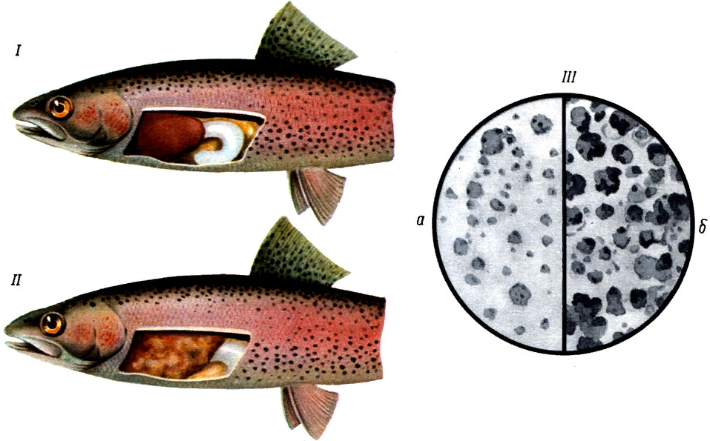
Дистрофические изменения в клетках возникают в результате нарушения обмена:
белкового,
2) жирового,
3) углеводного,
4) солевого
5) пигментации.
Белковые дистрофии. Нарушения в клетках в результате изменения белкового обмена, распадаются на различные формы:
зернистое перерождение, или мутное набухание,
вакуольное, водянистое перерождение,
слизистое перерождение,
гиалиновое перерождение (перерождение печени),
амилоидное перерождение,
коллоидное перерождение,
патологическое ороговение.
Зернистое перерождение, или мутное набухание, встречается чаще всего в паренхиматозных органах (печени, почках, сердце) и потому называется паренхиматозным перерождением. Изменение при зернистом перерождении заключается в том, что в протоплазме клетки появляются белковые зернышки. Появление зернистости придает протоплазме клетки мутный вид и одновременно клетка увеличивается в объеме. Орган, клетки которого подверглись зернистому перерождению, бывает несколько увеличен, и поверхность разреза его мутна, с сероватым оттенком и окрашена светлее нормы. Консистенция органа тестоватая. Причины зернистого перерождения — инфекционные заболевания, отравления, термические влияния нарушения кровообращения. Сущность мутного набухания заключается в том, что под влиянием токсинов происходят нарушения в белковой части протоплазмы, в связи с чем повышается внутриклеточное осмотическое давление. Вследствие этого вода из окружающих нормальных тканей и сосудов устремляется внутрь таких пораженных клеточек, вызывает набухание и увеличите их в объеме. Исход зернистого перерождения может быть двоякий: клетка, с устранением причины, возвращается в нормальное состояние, или же она при продолжающемся воздействии вредного начала погибает.

Slide 15
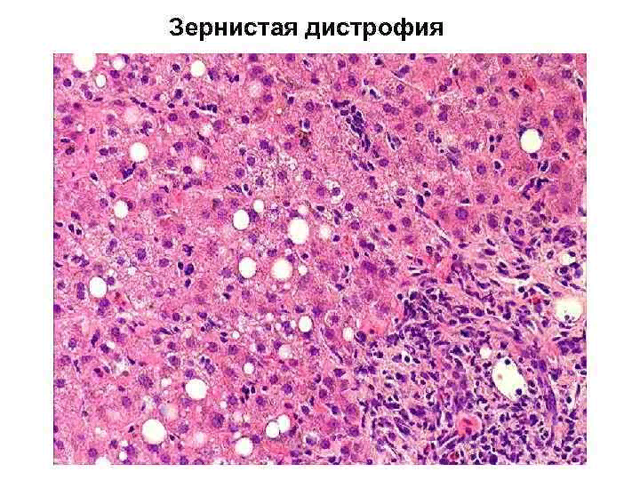
Гиалиновое перерождение. Под гиалинозом понимается появление в тканях стекловидного, плотного, однородного, бесструктурного вещества белкового происхождения, весьма стойкого при действии на него кислот и щелочей.
При гиалиновом перерождении происходит разбухание пучков соединительной ткани, слияние их в однородную массу; иногда в них начинает отлагаться известь.
Гиалиноз наблюдается в соединительной ткани клапанов сердца и во внутренней оболочке сосудов. Во внутренней оболочке сердца образуются гиалиновые глыбки и островки.
Местом поражения являются также крупные сосуды, например аорта, при разветвлении ее и на изгибах сосудов
Амилоидное перерождение. Амилоид в переводе на русский язык означает крахмалоподобное вещество. Это вещество считалось животным крахмалом. Однако, как оказалось при дальнейших исследованиях, амилоид не имеет ничего общего с крахмалом, так как по своему химическому составу не углевод, а производное белка. Из белковых тел, приносимых с кровью в различные органы и ткани, выпадает амилоид в виде бесструктурных гомогенных полупрозрачных глыбок, располагаясь обычно в стенках мелких сосудов. В печени, например, он располагается между печеночными клетками и капиллярами

Slide 16
Жировая дистрофия. Присутствие жира в тканях вызывается отложением, или принимаемого с пищей, жира или образовавшегося внутри клеток из углеводов и белков. Чаще всего жир откладывается в подкожной соединительной ткани, в подслизистом и межмышечном слоях, а также в железистом эпителии печени, сальных железах. Жир содержится в клетках в виде крупных или мелких капель и может возникать трояким образом:
он приносится из других мест организма и отлагается в клетках уже в готовом виде, а не вырабатывается внутри их (жировая инфильтрация)
происходит жировое перерождение самой клеточной протоплазмы—процесс чисто физиологический
происходит собственно жировое перерождение, как результат известного патологического состояния организма.
Значительное отложение жира в организме обусловливается превышением прихода питательного материала над его расходом, т. е. является результатом усиленного и одностороннего кормления, что например происходит при откармливании животных.
Отложение жиров зависит и от характера обмена веществ, регулируемого железами внутренней секреции, в первую очередь щитовидной железой. Легче всего инфильтруется жиром соединительная ткань. Различие между жировой инфильтрацией и жировым перерождением основывается на том, что при жировой инфильтрации из ткани вытесняется вода (содержание ее может уменьшиться наполовину), тогда как при жировом перерождении содержание воды остается нормальным. При жировой инфильтрации в печени количество жира иногда доходит до 40% и больше, тогда как орган, претерпевший жировое перерождение, содержит его не более 8%. Патологическое ожирение заключается в том, что клетки, подвергшиеся изменениям, становятся неспособными дальше перерабатывать жир и его отложения увеличиваются в подкожной клетчатке, брюшине, брыжжейке, на сердце, в прорастании жиром тканей, например мускулов и других органов. У рыб жировое перерождение часто наблюдается в яичникеe (жировое перерождение икры).

Slide 17
Водянистое перерождение. Вакуольное, водянистое или гидропическое перерождение выражается в том, что в клетках появляются вакуоли, содержащие прозрачную жидкость. Наблюдается вакуольное перерождение в разнообразных клетках при пропитывании тканей или органов скопляющейся в них жидкостью.
Слизистая дистрофия. Она (в патологических случаях) заключается в усиленном, по сравнению с нормой, отделении слизи органами или тканями и в норме ее продуцирующими или в появлении слизи в тканях, в норме ее не выделяющих (в хрящах, костях). Усиленное отделение слизи слизистыми оболочками и слизистыми железами наступает при воспалении этих органов и называется катарром.
Что же касается образования в тканях слизи, то этот процесс наблюдается в соединительнотканных образованиях, например в хрящевой и костной тканях, при злокачественных опухолях, при общем упадке питания, при голодании. При этом происходит растворение соединительнотканных волокон и превращение их в слизистую массу. Костная ткань сперва лишается солей кальция, затем остеоидное вещество подвергается разволокнению и, наконец, волокна превращаются в слизистое вещество. Исход слизистого перерождения двоякий: при устранении причины ткань возвращается к норме. При продолжительном действии—гибель ткани и превращение ее в слизистую массу.
Коллоидное перерождение заключается в том, что под влиянием различных патологических условий в клетке происходит появление прозрачной капли, которая постепенно увеличивается. Оно несколько сходно со слизистым перерождением, однако это не одно и то же. При коллоидном перерождении коллоид представляет собой полужидкую, слегка мутную массу, более густую, чем муцин, образующийся при слизистом перерождении. Коллоидному перерождению чаще всего подвержена щитовидная железа, ткань которой коллоидно набухает, железа сильно увеличивается в объеме, резко выступая под кожей. Такое состояние называют коллоидной формой зоба.

Slide 18
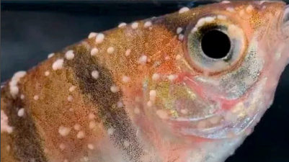
Пигментация - Появление в ткани красящего вещества, или пигмента. Пигмент в растворе может пропитывать ткань или отлагаться в клетках или в тканевых щелях в виде мельчайших зернышек. Пигментные клетки находятся в дерме и обуславливают цвет рыбы.
Пигментные клетки меланофоры содержат зерна пигмента черного цвета. эритрофоры содержат красный пигмент, ксантофоры — желтый, лейкофоры (гуанофоры) — кристаллы гуанина. Наиболее распространена серебристая окраска рыб, которую обеспечивает пигмент гуанин.
В некоторых случаях под влиянием сильного раздражения меланин может отлагаться на больших пространствах кожи. Известно, что рыбы под действием какого-нибудь раздражителя меланизируются. Таким раздражителем иногда может быть паразит. Например, при вертеже форели часть тела рыбы чернеет. Имеются указания, что заражение ленточным червем Schistoce-phalus вызывало у колюшек (Gasterosteus) моланизацию. Наряду с меланином у рыб в клетках кожи и между ними может отлагаться гемомеланин, являющийся продуктом разрушения гемоглобина. Такого рода пигмент отлагается и вокруг некоторых паразитов, например Ncascus culicola. У форелей желтуха вызывается споровиком хлоромиксумом.
Причины
Заболевание может возникнуть в результате инфекционных заболеваний, несбалансированного и плохо организованного питания, стрессов. Помимо этого, она может стать следствием неправильного жизненного образа и отрицательных внешних воздействий. Еще следует добавить проблемы с иммунитетом и наличие хромосомных патологий. Болезнь может поразить при длительном голодании или переедании, при заболеваниях ЖКТ и так далее.
Признаки
При данном недуге человек может ощущать утомление и слабость, в некоторых случаях возбуждение, у пациента могут наблюдаться нарушения сна, потеря аппетита, нарушения роста, а также развития, потеря веса.

Slide 19
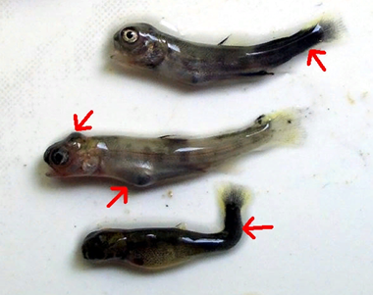
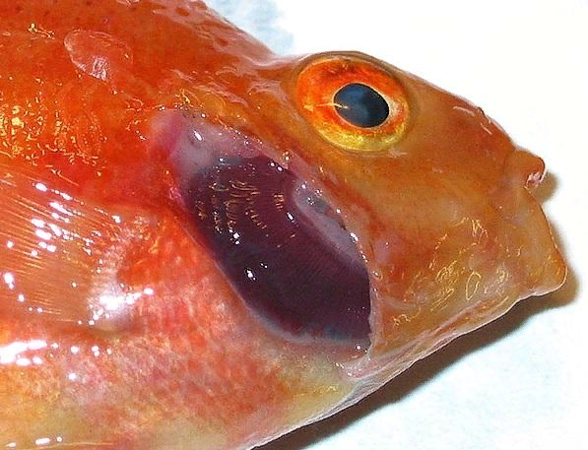
Симптоматика будет зависеть от того, какая степень тяжести, а также форма дистрофии присутствует. При заболевании уменьшается масса тела, снижение тонуса мышц и эластичности тканей, бледность, истончение или исчезновение подкожной клетчатки, витаминная недостаточность, понижение защитных сил организма, увеличение печени, нарушение стула. Если гипотрофия достигает третьей степени, тогда организм истощается, а также кожа утрачивает эластичность, западают глазные яблоки, нарушается ритм сердца, сбивается дыхание.
При паратрофии в подкожной клетчатке происходит избыточное отложение жира. Пациент становится бледным и страдает от аллергических реакций. Кишечник начинает плохо работать, развивается анемия, возникает дисбактериоз. Гипостатура отмечается снижением эластичности тканей, нарушением процессов метаболизма, функциональными расстройствами НС, бледностью, снижением свойств иммунитета.
Некроз (омертвение, гангрена)
Некроз представляет собой крайнюю степень расстройства питания ткани (местная смерть) и заключается в полном прекращении всех жизненных процессов ткани. Причины омертвения:
Прекращение кровообращения.
Действие химических веществ на поверхность ткани: такими веществами могут быть щелочи, кислоты, соли, а также ядовитые вещества, выделяемые бактериями и другими паразитами.
Физические причины, главным образом высокая и низкая температура, вследствие чего имеют место ожоги и отмораживания.

Slide 20
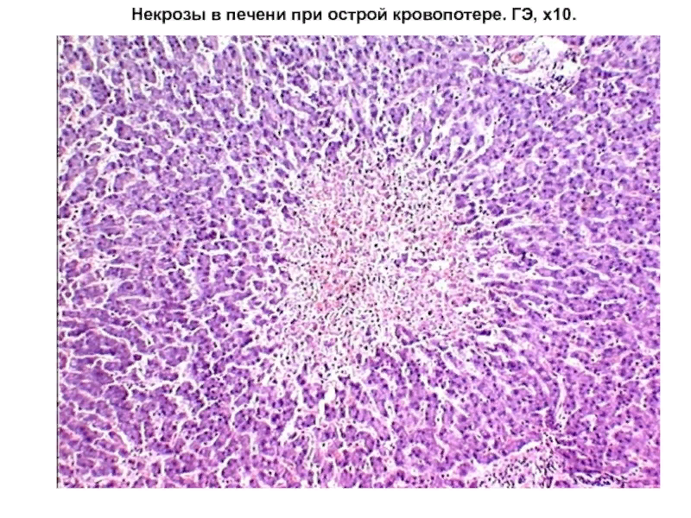
На рыб особое влияние имеет действие низких температур. Различают три степени отмораживания:
Первая степень — когда появляется помутнение кожи и молочный налет на ней
Вторая степень, при которой наступает сильное отслаивание кожи и ее шелушение
Третья степень, при которой наблюдается омертвение ткани на ту или иную глубину и появление язв.
При пересадках рыбы поздней осенью и ранней весной в прудовых хозяйствах часто происходит отмораживание жабер у рыб.
Существуют две основных формы омертвения:
сухое омертвение, при котором омертвевшая ткань съеживается и высыхает
влажное омертвение, при котором происходит размягчение ткани.
Особенно опасно влажное омертвение (влажная гангрена). Она происходит в тканях, богатых жидкостью, при отсутствии испарения влаги. Благоприятную почву для развития влажного омертвения представляет прекращение оттока венозной крови (венозная гиперемия). Если влажное омертвение происходит без участия бактерий, то говорят об асептическом размягчении ткани. Если же в нем принимают участие и бактерии, то наступает септическое омертвение. При влажном септическом омертвении кроме местного процесса имеет место и общая реакция организма. Она бывает результатом отравления организма гнилостными продуктами—токсемия, к которой присоединяется и гнойное заражение крови, наступающее вследствие проникновения в гниющую область гноеродных бактерий. Таким образом, в первом случае имеется только интоксикация (отравление), а затем уже инфекция.

Slide 21
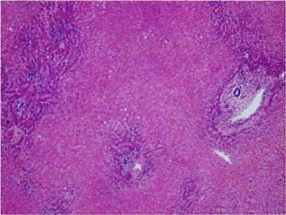
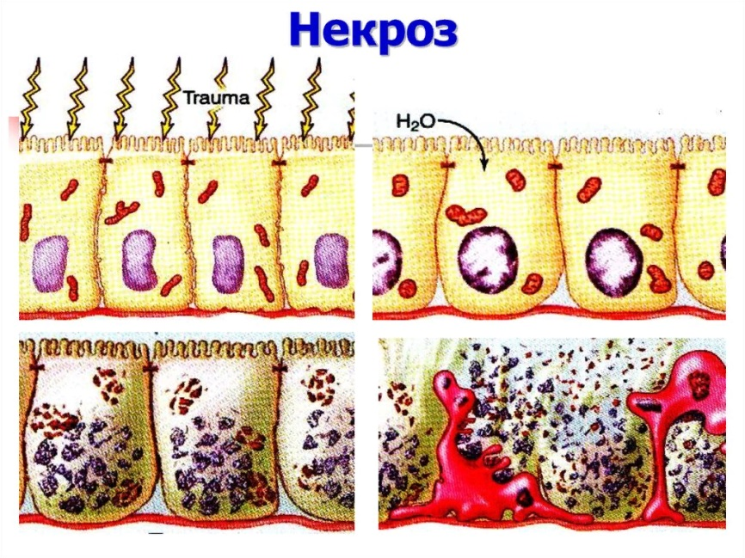
Причины заболевания
Причиной некроза может быть разрушение ткани механическим, термическим, химическим, инфекционно-токсическим агентом. Это явление возникает вследствие аллергической реакции, нарушения иннервации и кровообращения. Степень выраженности омертвления зависит от общего состояния организма и неблагоприятных местных факторов.
Развитию некроза способствует наличие патогенных микроорганизмов, грибков, вирусов. Также негативное воздействие имеет охлаждение в той области, где имеется нарушение кровообращения, в таких условиях усиливается спазм сосудов и ещё больше нарушается циркуляция крови. Чрезмерное перегревание влияет на повышение обмена веществ и при недостатке кровообращения появляются некротические процессы.
Симптомы некроза
Онемение, отсутствие чувствительности – самый первый симптом, который должен стать поводом для посещения врача. Наблюдается бледность кожных покровов в результате неправильного кровообращения, постепенно цвет кожи становится синюшным, потом черным или темно-зеленым. Если некроз возникает в нижних конечностях, то вначале это проявляется быстрым утомлением при ходьбе, ощущением холода, судорогами, появлением хромоты, после чего образуются незаживающие трофические язвы, некротизирующиеся со временем.
Ухудшение общего состояния организма происходит от нарушений функций центральной нервной системы, кровообращения, дыхательной системы, почек, печени. При этом наблюдается снижение иммунитета из-за появления сопутствующих болезней крови и анемии. Происходит расстройство обмена веществ, истощение, гиповитаминоз и переутомление.

Slide 22
Список литературы
Ихтиопатология: краткий курс лекций для студентов III курса направления подготовки 35.03.08 «Водные биоресурсы и аквакультура» / Сост.: И.Ю. Домницкий // ФГБОУ ВО Саратовский ГАУ. – Саратов, 2016. – 120 с.
Костоусов, В. Г. Ихтиология : пособие / В. Г. Костоусов. – Минск : БГУ, 2018. – 183 с
Мирошникова, Е. П. Общая ихтиология / Е.П. Мирошникова. - М.: Бибком, 2014. - 885 c.
Пауков, В. С. Патология / В.С. Пауков, Н.К. Хитров. - М.: Медицина, 2015. - 352 c.
Ремизов, И. В. Основы патологии. Учебник / И.В. Ремизов. - М.: КноРус, 2016. - 240 c.
Суворов, Е. К. Основы ихтиологии / Е.К. Суворов. - М.: Советская наука, 2015. - 580 c.
https://premium-clinic.ru/distrofiya-simptomy-i-lechenie/
https://www.ayzdorov.ru/lechenie_nekroz_chto.php
https://medknigaservis.ru/wp-content/uploads/2019/01/NF0011912.pdf
https://infopedia.su/13x7e7b.html

Slide 23
Спасибо за внимание!!!

